Slide 1
Workshop PHP
Iniciação II
22/10/2016

Slide 2
Agenda
09:15 - 09:20 | Sobre vocês
09:20 - 09:22 | Sobre nós
09:22 - 10:00 | Workshop PHP Básico I
10:00 - 10:15 | Programação orientada a objetos – o que é e por que usar?
10:15 - 10:45 | Classes e objetos
10:45 - 11:00 | Herança
11:00 - 11:15 | MySQL
11:15 - 12:00 | E-Commerce
12:00 - 13:00 | Dúvidas

Slide 3
Sobre vocês

Slide 4
Sobre vocês
Contem um pouco sobre vocês!
Qual o seu Nome?
O que faz da vida?
Qual a sua experiência com Web?
Qual a sua experiência com PHP?
Participou do primeiro Workshop de PHP?
O que espera desse Workshop?

Slide 5
Sobre nós

Slide 6




Sobre nós / Colaboradores
Guilherme Uezima
Gustavo Soré
Michel Zarzour F.
Otávio R. Rossi
Graduado em Sistemas de Informação pelo Mackenzie, atua há mais de cinco anos com o desenvolvimento de soluções tecnológicas para diversas plataformas.
Graduado em Sistemas de Informação no Mackenzie. Desenvolvedor de aplicativos, especialista em iOS. Responsável por aplicativos de CRM e mídia digital para o setor farmacêutico na América Latina.
Graduado em Sistemas de Informação pelo Mackenzie, possui grande
experiência na área de desenvolvimento de aplicações WebApp e participação em grupos de startup.
Graduado em Sistemas de Informação pelo Mackenzie, possui grande experiência na área de desenvolvimento de aplicações Web e consultoria de negócios na área de tecnologia em grandes empresas do mercado

Slide 7
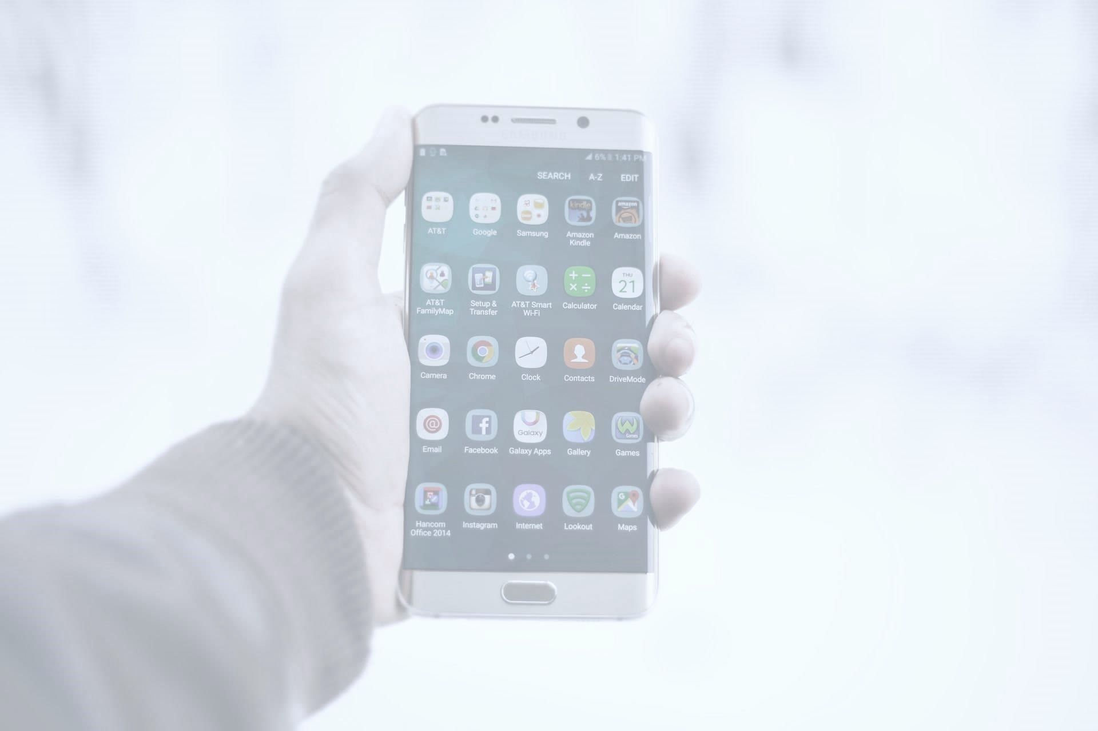






Sobre nós
Tecnologias e ferramentas modernas para desenvolvimento de soluções em cloud
Gerenciamento dos feedbacks, recomendações de mercado e implementação de melhorias
http://inopus.com.br
Foco na experiência do usuário na utilização das soluções customizadas em multiplataformas

Slide 8
Workshop PHP Básico I

Slide 9
Workshop PHP Básico I
https://github.com/inopus
/workshop-php-20160618

Slide 10
Programação orientada a objetos

Slide 11
Programação orientada a objetos
O que é?
Object-oriented programming is an approach to designing modular reusable software systems. The object-oriented approach is an evolution of good design practices that go back to the very beginning of computer programming. Object-orientation is simply the logical extension of older techniques such as structured programming and abstract data types.
wikipedia.org
Por que usar?
Duplicar código não é uma coisa boa.
O código sempre será alterado
inventwithpython.com

Slide 12
Classes e objetos

Slide 13
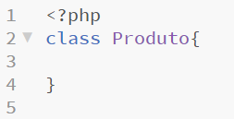
Classes e objetos
Produto.php

Slide 14
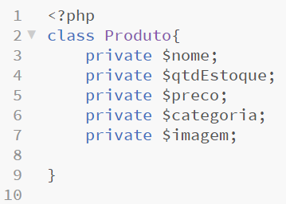
Classes e objetos
Produto.php

Slide 15
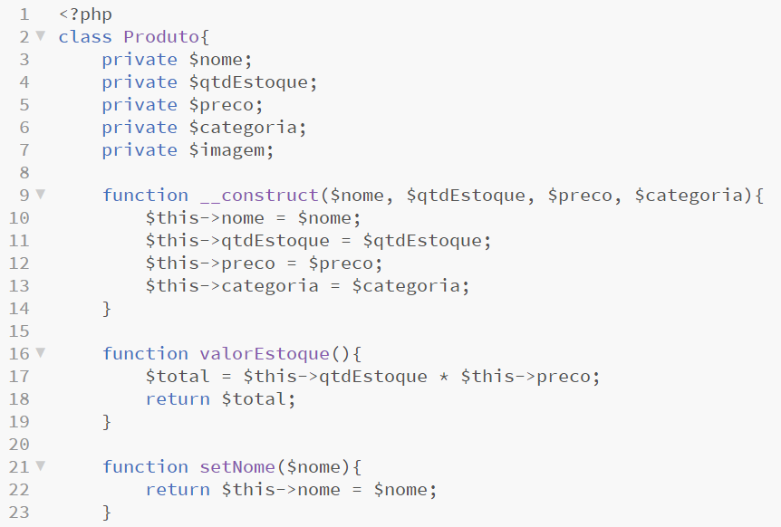
Classes e objetos
Produto.php

Slide 16
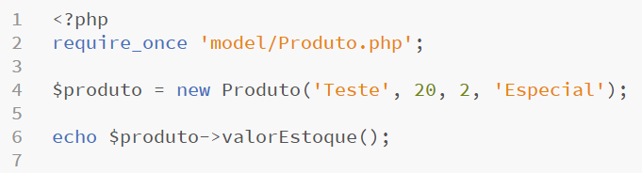
Classes e objetos
exemplos_classes.php

Slide 17
Herança

Slide 18
Herança
O que é?
“Herança é um princípio de orientação a objetos, que permite que classes compartilhem atributos e métodos, através de ‘heranças’. [...]”
wikipedia.org
Por que usar?
“[...] Ela é usada na intenção de reaproveitar código ou comportamento generalizado ou especializar operações ou atributos. [...]”
wikipedia.org

Slide 19
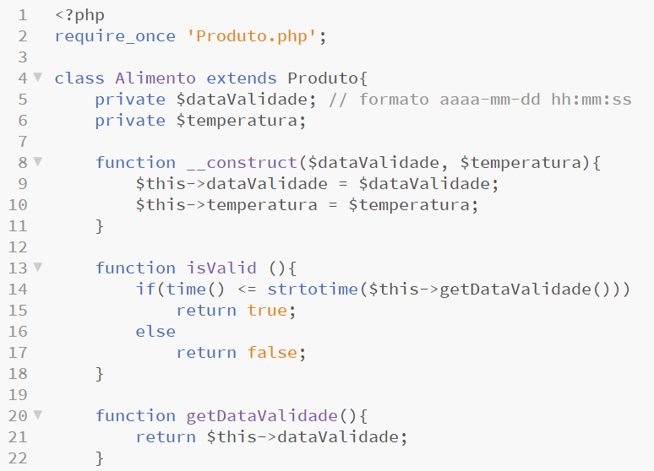
Herança
Alimento.php

Slide 20
MySQL

Slide 21
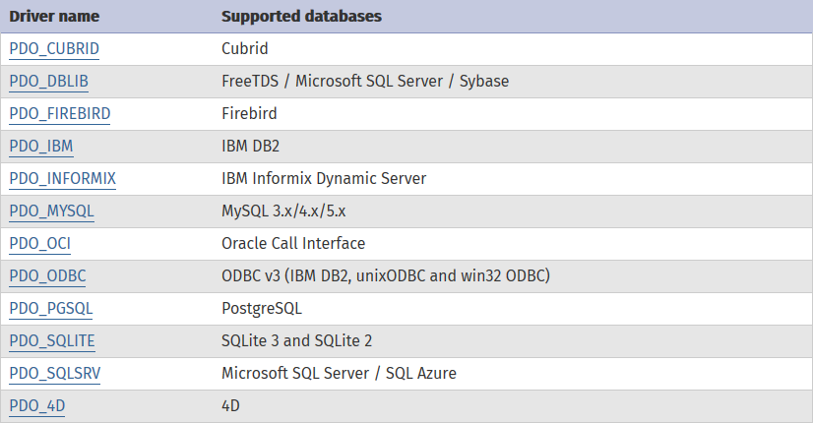
MySQL
PDO
The PHP Data Objects (PDO) extension defines a lightweight, consistent interface for accessing databases in PHP. Each database driver that implements the PDO interface can expose database-specific features as regular extension functions
php.net

Slide 22
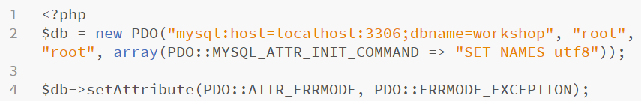
MySQL
db.php

Slide 23
Obrigado!
Otávio R. Rossi
Guilherme Uezima

Slide 24
Contatos
Guilherme Uezima
Sócio - Fundador
+ 55 11 9 7692-7785
guilherme@inopus.com.br
Gustavo Soré
Sócio - Fundador
+ 55 11 9 8585-4328
gustavo@inopus.com.br
Michel Zarzour Filho
Sócio - Fundador
+ 55 11 9 8174-7375
michel@inopus.com.br
Otávio R. Rossi
Sócio - Fundador
+ 55 11 9 8544-4724
otavio@inopus.com.br

Slide 25
Referências
https://github.com/inopus/workshop-php-20160618
https://github.com/inopus/workshop-php-20161022
http://inventwithpython.com/blog/2014/12/02/why-is-object-oriented-programming-useful-with-an-role-playing-game-example/
https://en.wikipedia.org/wiki/Object_(computer_science)
https://www.apachefriends.org/index.html
http://php.net/manual/en/language.oop5.php
http://php.net/manual/en/function.time.php
http://php.net/manual/en/function.strtotime.php
http://php.net/manual/en/book.pdo.php

